Slide 1





ФРАНЦУЗСКИЙ МОЛОЧНЫЙ СЕКТОР: СОХРАНЕНИЕ АУТЕНТИЧНОСТИ В УСЛОВИЯХ ГЛОБАЛИЗАЦИИ

Slide 2


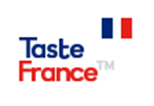
«Во Франции всегда текли молочные реки»

Slide 3
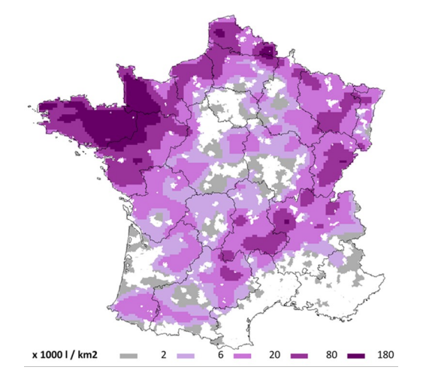
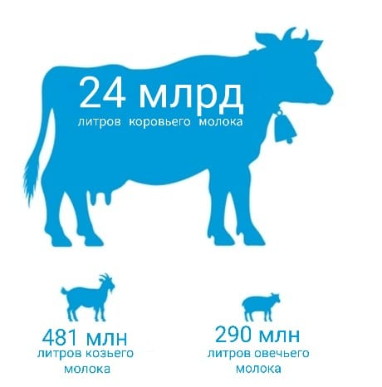
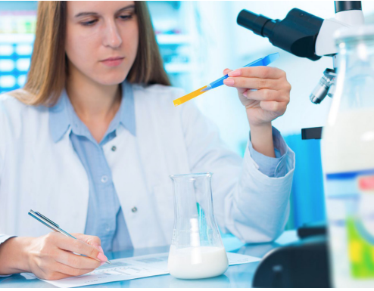

МОЛОЧНЫЙ СЕКТОР ФРАНЦИИ: аутентичная и качественная продукция
481 миллион литров молока коз
290 миллионов литров молока овец
66 коров на одно хозяйство в среднем, 90% из них имеют доступ к пастбищам (7000 литров/год)
3,5 миллионов молочных коров получают питание без ГМО на 50 000 молочных фермах (1,2 млн. овец и 850000 коз)
25 млрд. литров молока в год – дойка каждые 48 часов
720 молокоперерабатывающих предприятий – 120 миллионов анализов в год – 0 следов антибиотиков
Франция: 2-й производитель молока в ЕС, 7-й производитель в мире
Торговый оборот = 30 млрд. € (16% общего агропромышленного оборота), из которых 8 млрд. приходится на экспорт
Высокоорганизованный сектор: кооперативы и межпрофессиональный центр CNIEL

Slide 4
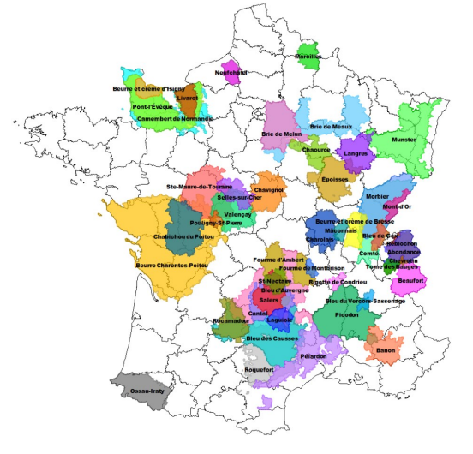
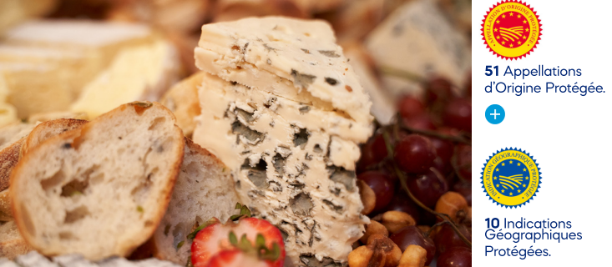
МОЛОЧНЫЙ СЕКТОР ФРАНЦИИ: ТЕХНОЛОГИЧЕСКАЯ ЗРЕЛОСТЬ
51 защищенных наименований продукции
10 охраняемых географических указателей
Разнообразие французских сыров отражает разнообразие местных подходов и традиций.
Будучи неотъемлемой частью местной гастрономической традиции, французское сливочное масло, сливки и сыр адаптируются под все кухни мира.

Slide 5

МОЛОЧНЫЙ СЕКТОР ФРАНЦИИ: СОВРЕМЕННОСТЬ
ЦЕЛИ ДО 2025 ГОДА
Окружающая среда и благополучие животных:
• Защита окружающей среды: сокращение углеродного следа на 17% на литр молока
• Гарантия благополучия животных в рамках соблюдения должных практик разведения
Санитарное качество:
• Гарантия отсутствия следов антибиотиков в молоке: проверка 100% молока к 2025 году
• Укрепление санитарной безопасности через усиление контроля на каждом этапе производства
Экспорт:
• В странах с переходной экономикой: поддержка рынка в пользу продукции с высокой добавленной стоимостью для дополнения местного предложения, а не конкуренции с ним
Социальный аспект:
• Более высокое вознаграждение для заводчиков молочного скота
• Улучшение условий работы для всех участников отрасли и привлечение новых талантов
5

Slide 6
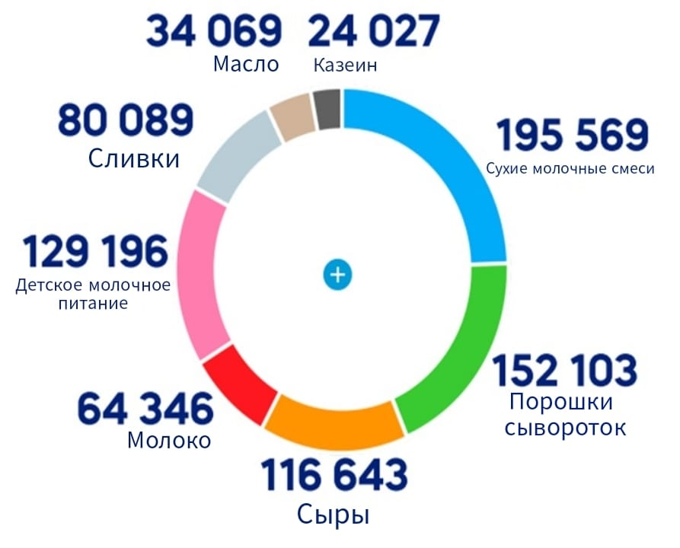
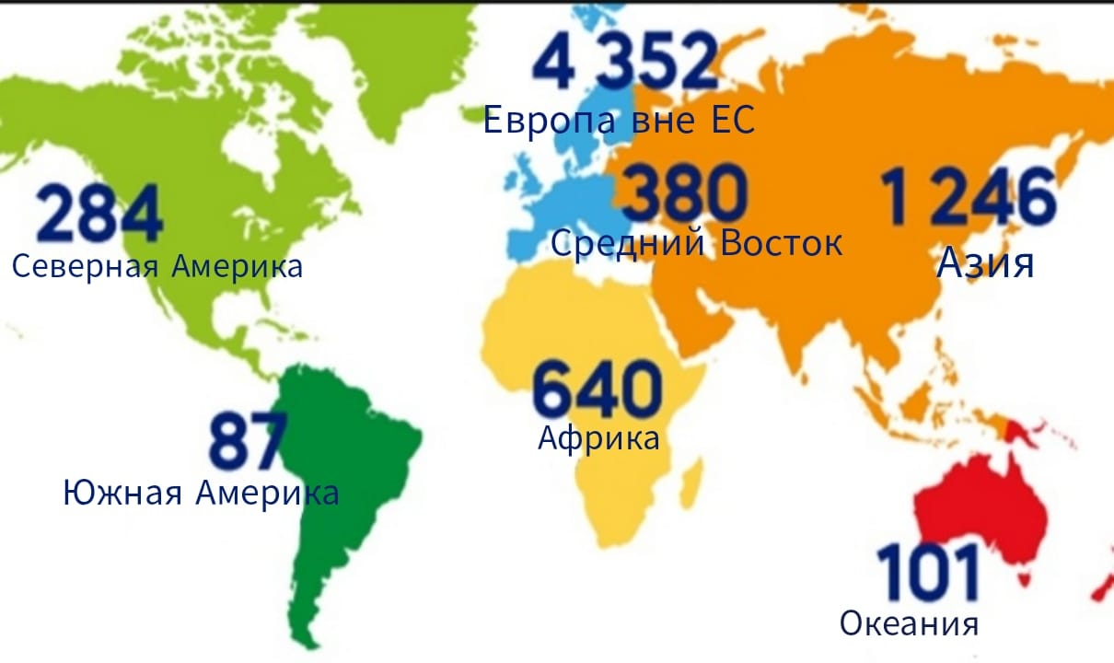
МОЛОЧНЫЙ СЕКТОР ФРАНЦИИ: РАЗНООБРАЗИЕ ЭКСПОРТНОЙ ПРОДУКЦИИ
ЭКСПОРТ (ЗА ПРЕДЕЛАМИ ЕС)
В ТОННАХ В млн. €
6

Slide 7
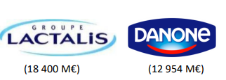

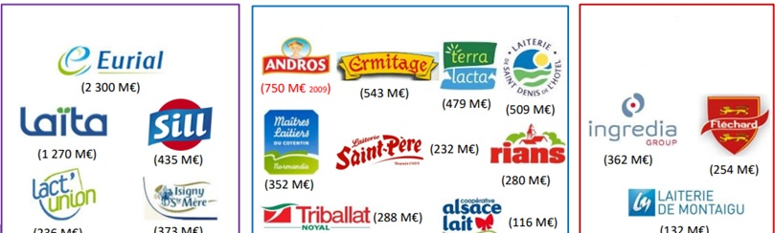
МОЛОЧНЫЙ СЕКТОР ФРАНЦИИ: КРУПНЫЕ И РАЗНООБРАЗНЫЕ ОПЕРАТОРЫ
2020 | Название компании | Страна происхождения | Товарооборот (USD млрд)
1 | Nestlé | Швейцария | 22,1
2 | Lactalis | Франция | 21,0
3 | Dairy Farmers of America | США | 20,1
4 | Danone | Франция | 18,2
5 | Yili | Китай | 13,4
6 | Fonterra | Новая Зеландия | 13,2
7 | FrieslandCampina | Нидерланды | 12,6
8 | Mengniu | Китай | 11,9
9 | Aria Foods | Дания/Швеция | 11,8
10 | Saputo | Канада | 11,3
11 | DMX | Германия | 6,5
12 | Unilever | Нидерланды/ВБ | 6,4
13 | Meiji | Япония | 5,9
14 | Sodiaal | Франция | 5,7
15 | Savencia | Франция | 5,6
5 групп мирового масштаба
Ряд конкурентов > 100 млн. €
Многопрофильные
Продукты широкого потребления
Основная промышленная продукция
7

Slide 8



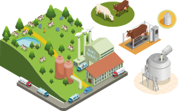
МОЛОЧНЫЙ СЕКТОР ФРАНЦИИ: ДОСТУПНЫЕ ТЕХНОЛОГИИ
На заводе:
Обучение
ENILV и т.д.
Производство сыра
Synext group (Chalon-Mégard, Tecnal,
Dima, Simon frères)
APV France
Pierre Guérin
Fromlav и т.д.
Фасовка / заморозка
SERAC, ID Partner, Boccard,
SIDEL
CLAUGER и т.д.
На ферме:
Охлаждение молока
  Westfalia Surge Japy
  SERAP и т.д.
Животноводческое оборудование / Генетика
  IMV (оплодотворение)
  Bioret agri и т.д.
Adepta | Dairy industry
www.adepta.com/industrie-laitiere/en/
8

Slide 9
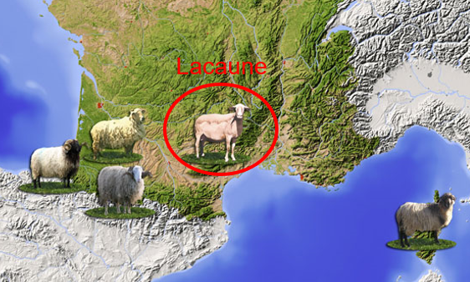
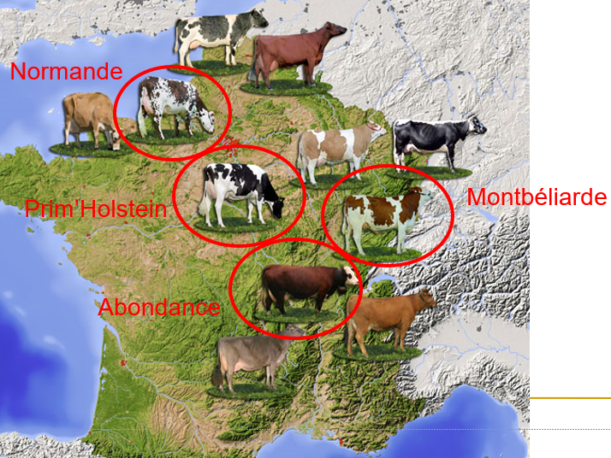
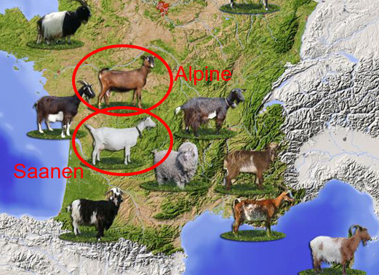
МОЛОЧНЫЙ СЕКТОР ФРАНЦИИ: ДОСТУПНЫЕ СЕЛЕКЦИОННЫЕ ДОСТИЖЕНИЯ
ОВЦЫ:
Чистые молочные породы: лакон, белая овца Центрального массива
КОРОВЫ:
Чистые молочные породы: прим’гольштейн, абонданс
Смешанные породы: монбельярдская, нормандская
Лакон
Нормандская
КОЗЫ:
Заненская, альпийская
Монбельярдская
Прим'гольштейн
Абонданс
Альпийская
Заненский
9

Slide 10

Спасибо за внимание!

